Slide 1
Biện pháp hình thành thói quen tập luyện cho học sinh lớp 1 học tốt môn GDTC tại trường tiểu học Nguyễn Bá Ngọc. NgƯỜI thực hiện: NguyễN Thị Vân
PHÒNG GD & ĐT TX BUÔN HỒ TRƯỜNG TH NGUYỄN BÁ NGỌC
Báo cáo

Slide 2
Nội dung
Đặt vấn đề
Làm thế nào để các em học sinh của mình phát triển được toàn diện về trí - đức - thể - mĩ ?
Làm thế nào để dạy tốt môn giáo dục thể chất ?
Thực trạng
Thực tế tại đơn vị:
Vai trò của Biện pháp Hình thành thói quen tập luyện góp phần nâng cao chất lượng trong công tác giảng dạy

Slide 3
khảo sát sự quan tâm của giáo viên và sự yêu thích môn học của học sinh về môn học. Kết quả như sau
 | Tổng số | Môn GDTC rất quan trọng |  | Quan trọng bình thường |  | Không quan trọng
 |  | SL | TL | SL | TL | SL | TL
Giáo viên | 22 | 12 | 54,5% | 8 | 36,3% | 2 | 9,2%
Học sinh khối 1 | 112 | 50 | 44,6% | 30 | 26,7 | 32 | 28,7%

Slide 4
Vai trò của Biện pháp Hình thành thói quen tập luyện góp phần nâng cao chất lượng trong công tác giảng dạy
- Giúp học sinh thay đổi loại hình hoạt động trong giờ học, làm cho giờ học bớt căng thẳng, tạo cảm giác thoải mái, dễ chịu. Học sinh ham thích, say mê, hứng thú hơn trong giờ học.
- Thông qua thói quen tập luyện học sinh lĩnh hội được kiến thức của bài học một cách nhẹ nhàng, bước đầu hình thành và phát triển những phẩm chất và năng lực chung, năng lực đặc thù của môn học.
- Kích thính sự tìm tòi, khám phá, sáng tạo, tạo cơ hội để học sinh tự thể hiện mình.

Slide 5
Nội dung:
Hình thành thói quen tập luyện theo gương Bác Hồ kính yêu ngoài tăng cường sức khỏe các em còn ghi nhớ được nội dung bài học.
Tập luyện có nghĩa là thực hiện kĩ thuật động tác lặp đi lặp lại nhiều lần, tạo kĩ thuật động tác, tạo khả năng thực hiện đúng động tác. Khi các em đã nắm được kĩ thuật động tác, nếu không thường xuyên tập luyện thì dễ bị quên dẫn đến kĩ thuật động tác sẽ sai.
Giáo viên cần tăng cường cho các em luyện tập trên lớp, ở nhà, trong các buổi tập,…. Với hình thức khác nhau: cá nhân, nhóm đôi , tổ, nhóm,…
Sau mỗi bài học, mỗi động tác, mỗi lần học sinh tự luyện tập, giáo viên phải thường xuyên kiểm tra lại việc ghi nhớ các động tác, các bài tập. Việc này giúp giáo viên nắm bắt được học sinh nào thuộc bài, thực hiện tốt. Học sinh nào còn sai về mặt kĩ thuật, học sinh nào còn gặp khó khăn trong việc luyện tập. Từ đó giáo viên có kế hoạch dạy học phù hợp cho mỗi đối tượng học sinh.

Slide 6
Quy trình, cách thức thực hiện biện pháp
a) Đổi mới biện pháp giảng dạy.
b) Đổi mới cách tổ chức giờ học.
c) Khắc phục khó khăn về cơ sở vật chất.
d) Phối hợp với phụ huynh giúp học sinh phát triển năng lực tự chủ, tự học bằng biện pháp luyện tập cá nhân ở nhà.
e) Tạo tâm thế cho học sinh học tốt môn Giáo dục Thể chất giúp phát triển năng lực tự chủ, tự học bằng biện pháp luyện tập đồng loạt, luyện tập theo tổ, nhóm và luyện tập theo cặp đôi ở lớp

Slide 7
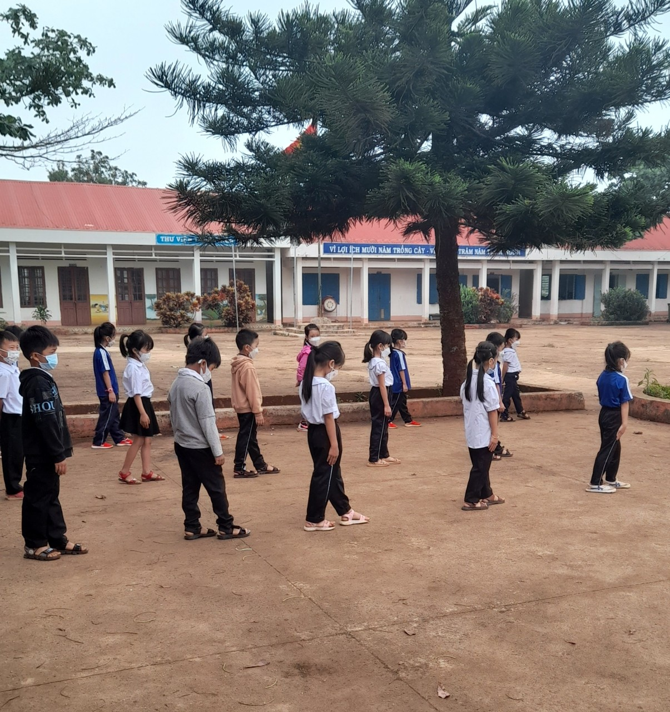
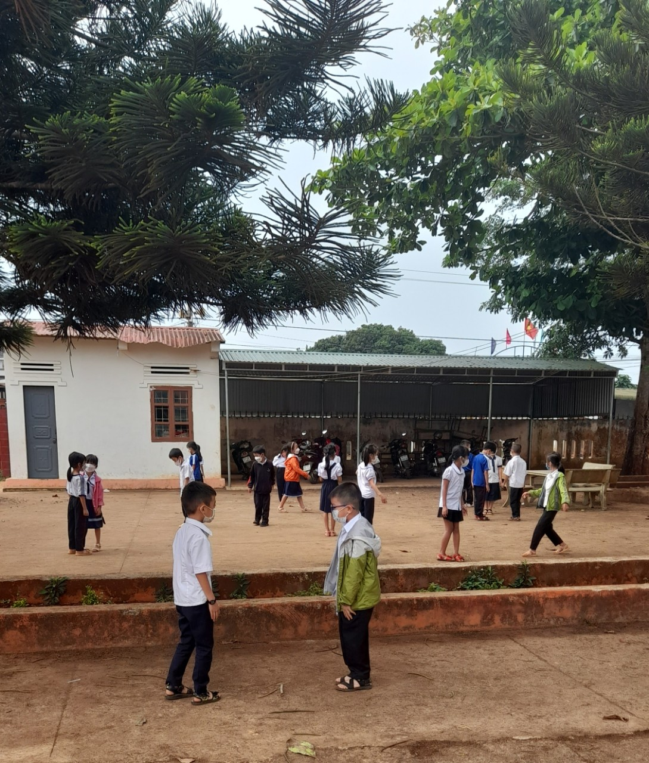
Hình ảnh minh họa
Đội hình tập luyện đồng loạt. Đội hình tập luyện nhóm đôi

Slide 8
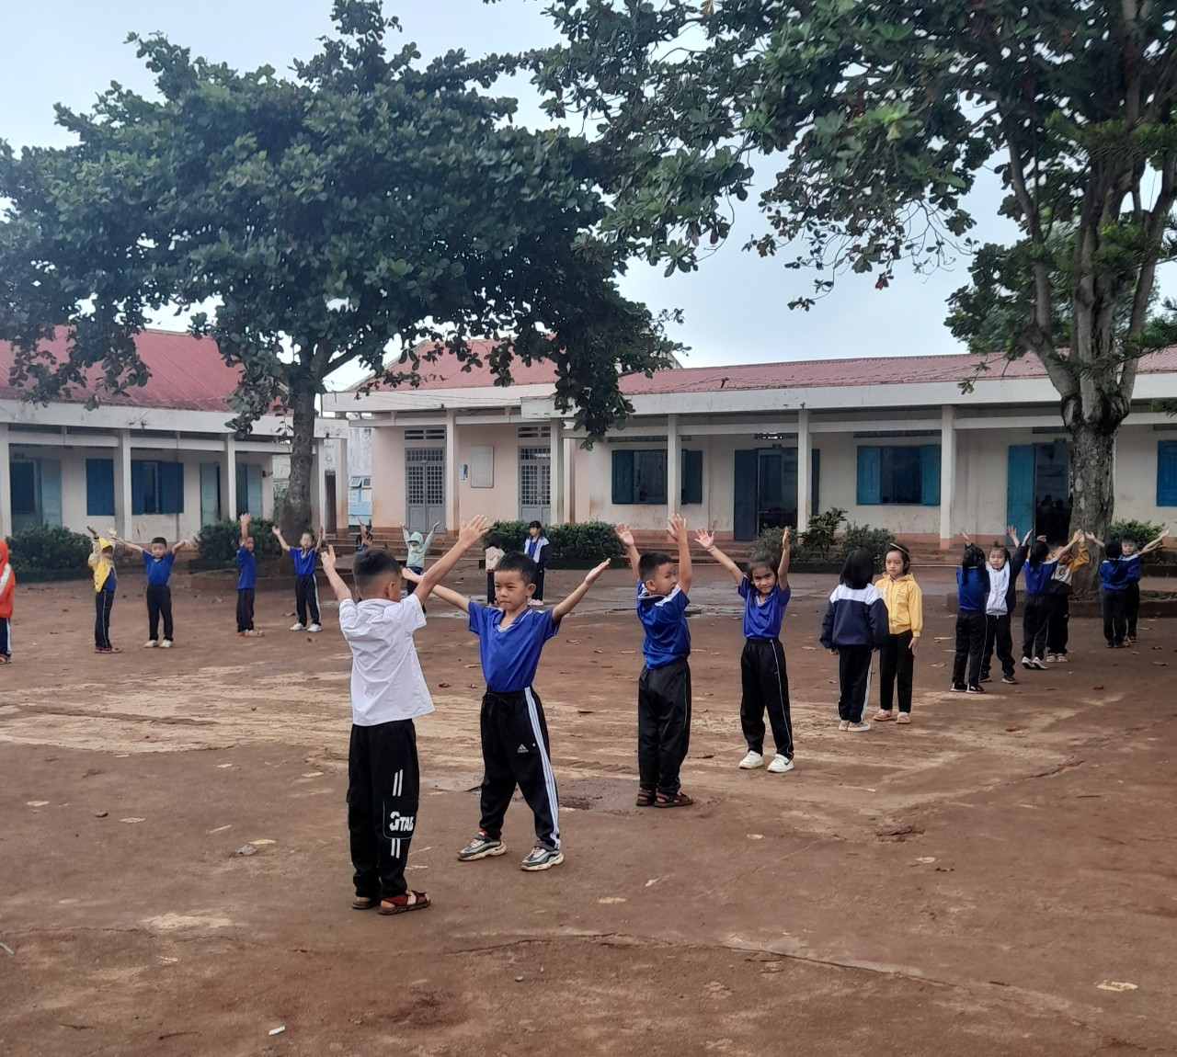
Hình ảnh minh họa
Đội hình luyện tập cá nhân. Đội hình tập luyện theo nhóm

Slide 9
KẾT QUẢ ĐẠT ĐƯỢC
* Kết thúc năm học 2021– 2022, áp dụng biện pháp trên trên tôi thấy rằng:
Học sinh đã hứng thú hơn rất nhiều trong các tiết học. Các em tập luyện hưng phấn, say mê hơn, các bạn trao đổi, sửa động tác cho nhau một cách thoải mái, không còn học sinh nhút nhát, e dè trong giờ học giáo dục thể chất. Các em đã hứng thú học tập hơn rất nhiều so với học kì I
Học sinh hình thành thói quen nghiên cứu bài trước khi đến lớp, tự tin trình bày những khó khăn của bản thân, các em hợp tác trong nhóm cũng rất tốt.

Slide 10
Kết quả khảo sát
Tổng hợp kết quả học kì I
TT | Lớp | Tổng số | HHT (T) | HT (H) | CHT (C)
1 | 1A | 29 | 8 | 20 | 1
2 | 1B | 29 | 7 | 21 | 1
3 | 1C | 30 | 9 | 19 | 2
4 | 1D | 24 | 6 | 15 | 3
Tổng |  | 112 | 30 | 75 | 7
Đạt tỉ lệ |  |  | 26,8% | 66,95% | 6,25%
Tổng hợp kết quả học kì II
TT | Lớp | Tổng số | HHT (T) | HT (H) | CHT (C)
1 | 1A | 29 | 10 | 19 | 0
2 | 1B | 29 | 11 | 18 | 0
3 | 1C | 30 | 12 | 18 | 0
4 | 1D | 24 | 9 | 15 | 0
Tổng |  | 112 | 42 | 70 | 0
Đạt tỉ lệ |  |  | 37,5% | 62,5% | 0%

Slide 11
Kết luận
Sau khi áp dụng biện pháp trên tôi cảm thấy học sinh tích cực học tập và tham gia nhiệt tình vào các hoạt động tập luyện, phụ huynh học sinh gần gũi với con hơn và sự hợp tác cùng giáo viên bộ môn được tăng lên rất nhiều. Học sinh trường Tiểu học Nguyễn Bá Ngọc ngày một ham thích hăng hái và say mê tập luyện môn giáo dục thể chất, sức khoẻ và tinh thần của các em tốt hơn. Các em hình thành nề nếp tập luyện thể dục thể thao, có ý thức giữ gìn sức khoẻ của bản thân, có nếp sống lành mạnh, vui chơi giải trí có tổ chức và kỷ luật góp phần giáo dục đạo đức lối sống lành mạnh, nhằm phát triển thể lực, cơ thể, tạo sự hứng thú cho học sinh tập luyện, hình thành kỹ năng vận động.

Slide 12
Kiến nghị
- Đối với chính quyền địa phương: Hỗ trợ kinh phí xây nhà đa năng, tráng sân để các em có nơi học bộ môn GDTC được tốt hơn. Thường xuyên tổ chức các hội thao thể dục toàn dân để các em được phát huy năng lực của bản thân theo lứa tuổi.
- Đối với nhà trường:Tổ chức thường xuyên phong trào thể dục thể thao như: Thể dục giữa giờ, thể dục buổi sáng và đồng diễn thể dục để các em tham gia vừa nâng cao sức khỏe vừa tăng khả năng tự tập luyên . Kết hợp với Liên đội Cần tổ chức các hội thi nghi thức, thi học sinh giỏi thể dục, ngày hội thể dục thể thao để khuyến khích các em thường xuyên tham gia luyện tập thể dục thể thao nhằm nâng cao sức khỏe và tìm ra những học sinh có năng khiếu làm nguồn tham gia các hội thao các cấp để các em phát huy năng khiếu của mình
- Đối với giáo viên chủ nhiệm:Cần tích cực tìm tòi, sáng tạo đưa ra nhiều biện pháp giúp các e phát triển thể chất nâng cao sức khỏe, và phát triển toàn diện về trí - đức - thể - mĩ.

Slide 13
xin chân thành Cảm ơn !

